Slide 1
TRATAMIENTO DE LA TUBERCUlosiS
Treatment Action Group
Herramientas para la incidencia en TB/HIV
noviembre 2017
Traducido con apoyo de Stop TB Partnership
Agradecimiento a Adam Almeida, Andolyn Medina, Laia Ruiz Mingote

Slide 2
Temas a tratar
Conceptos básicos sobre tratamiento
Cómo se trata la TB
Tratamiento de grupos especiales
Investigación en tratamientos
Prioridades de la incidencia
Puntos principales

Slide 3
CONCEPTOS BÁSICOS SOBRE TRATAMIENTO

Slide 4
PRINCIPIOS DEL TRATAMIENTO DE TB
El objetivo del tratamiento es curar la TB, restaurar la salud, y prevenir la transmisión
El propósito del tratamiento es proveer de la terapia más segura y efectiva en el menor periodo de tiempo
Tres principios básicos del tratamiento de TB:
Los regímenes deben contener múltiples fármacos a los que el organismo sea susceptible para prevenir el desarrollo de resistencias
La exposición al fármaco (cuánto medicamento hay en el cuerpo) ha de mantenerse en un nivel suficiente durante un tiempo determinado para poder matar a la bacteria –lo que significa que el medicamento ha de tomarse regularmente
La terapia farmacológica debe continuar tiempo suficiente para matar los organismos de TB que aún queden
CONCEPTOS BÁSICOS

Slide 5
SEGUIMIENTO DEL TRATAMIENTO
¿cómo sabemos que está funcionando?
Tests bacteriológicos: para detectar bacteria de TB viva
Microscopía
Cultivo sólido y líquido
Seguimiento clínico de la mejora de los síntomas de TB (ej: aumento de peso)
Radiografía: uso de radiografías de pecho
No se debe utilizar para seguimiento de tratamiento:
La amplificación de ácido nucleico (pruebas de sonda lineal, Xpert MTB/RIF Ultra): los bacilos de TB muertos pueden dar un falso positivo en este tipo de diagnóstico
CONCEPTOS BÁSICOS
Notes:
More information on WHO guidelines for monitoring TB treatment can be found at http://whqlibdoc.who.int/publications/2010/9789241547833_eng.pdf

Slide 6
DESCUBRIMIENTO Y DESARROLLO DE FÁRMACOS Y SU IMPACTO EN EL TRATAMIENTO
1944
streptomicina
1920
Vacuna BCG
1934
Abandono terapia basada en oro
1955
cicloserina
2000
rifapentina
1951
isoniazida
1962
etambutol
2014
rifapentina*
delamanida
1920s
1930s
1940s
1950s
1960s
1970s
1980s
1990s
2000s
2010s
1940
actinomicina
estreptotricina
1952
pirazinamida
1957
rifampicina
2012
bedaquilina
2015
Recomendación de la OMS
De regímenes cortos para la MDR-TB
1924
Introducción terapia con oro
1948
Ácido paraaminosalicílico (PAS)
tiacetazona
Duración del tratamiento
24 meses
6 meses
*aprobado para el tratamiento de la infección taletente
CONCEPTOS CLAVE

Slide 7
CÓMO SE TRATA LA TB

Slide 8
CONOCIENDO QUÉ FÁRMACOS UTILIZAR
El test de susceptibilidad a fármacos (ver Módulo de Diagnósticos) es esencial para la selección del régimen de tratamiento con el mejor resultado posible
Todo el mundo debería tener como primer test el Xpert MTB/RIF Ultra, y cómo mínimo saber si tienen una TB resistente o sensible a rifampicina
Pero se necesitan más pruebas porque:
Las personas con MDR-TB necesitan al menos un régimen de 9 meses
Las personas con pre-XDR o XDR necesitan un régimen individualizado con al menos una de las nuevas medicinas (delamanida o bedaquilina)
Personas con TB resistente a isoniazida (pero sensible a rifampicina) tienen peores resultados en el tratamiento si sólo reciben la terapia estándar de TB sensible a fármacos
Fuente: https://www.ncbi.nlm.nih.gov/pmc/articles/PMC3786434/
TRATAMIENTO

Slide 9
Tratamiento de la TB susceptible a fármacos (Primera línea)
Hay dos fases en el tratamiento de TB susceptible a fármacos:
Fase inicial o intensiva: para matar los gérmenes que crecen
Fase de continuación: para eliminar los gérmenes restantes y reducir riesgo de fracaso o recaída
La OMS recomienda el siguiente régimen para aquellos con TB activa sensible o susceptible a fármacos:
Dos meses de tratamiento diario con cuatro medicamentos de primera línea (isoniazida, rifampicina, pirazinamida, etambutol) seguido por cuatro meses de isoniazida y rifampicina diaria
Esto también se aplica para la mayoría de TB extrapulmonar, con terapia más larga para TB en el sistema nervioso central, huesos y articulaciones
Se recomienda tratamiento adyuvante con corticosteroides para TB meníngea y pericarditis, en los casos que no se sospeche de resistencia a fármacos
Fuente: WHO Treatment of Tuberculosis Guidelines, 4th Edition –no disponible en castellano-
http://apps.who.int/iris/bitstream/10665/44165/1/9789241547833_eng.pdf?ua=1&ua=1
TRATAMIENTO

Slide 10
TB RESISTENTE A ISONIAZIDA
La isoniazida es un fármaco de primera línea para el tratamiento de la TB y está incluido en el régimen de curso corto para la TB susceptible o sensible
La isoniazida es un medicamento muy potente
Si existe resistencia a isoniazida, se necesita un régimen de fármacos distinto para cubrir la pérdida de la isoniazida:
Levofloxacina reemplaza la isoniazida
Durante los dos primeros meses: levofloxacina, rifampicina, pirazinamida y etambutol; para los siguientes cuatro meses sólo se dan levofloxacina y rifampicina
TRATAMIENTO

Slide 11
RÉGIMEN CORTO PARA TB RESISTENTE A FÁRMACOS
En 2016, la OMS aprobó un régimen más corto para tratar la TB resistente a fármacos en personas con TB resistente a la rifampicina
El régimen farmacológico acortado es de 9-12 meses (en contra de los 18-24 meses habituales)
El régimen acortado es específico para personas cuya TB es resistente a rifampicina y no ha sido tratado con o mostrado resistencia a algún inyectable de segunda línea o una fluoroquinolona
Fuente: http://www.treatmentactiongroup.org/tb/drug-guide-2016
TRATAMIENTO

Slide 12
TB MDR Y XDR
Otras formas de TB multirresistente a fármacos (MDR) y extremadamente resistente a fármacos (XDR) requieren un régimen de tratamiento de entre 18 y 24 meses.
Debería incluir al menos 5 medicamentos efectivos; si es posible, pirazinamida, una fluoroquinolona, un inyectable de segunda línea, y dos agentes principales de segunda línea incluyendo una de las medicinas más nuevas (bedaquilina o delamanida)
En los casos de TB-XDR, puede que no hayan 5 fármacos efectivos para tratar
Se añaden otros agentes hasta llegar a los 5 fármacos efectivos (incluyendo ácido p-aminosalicílico, imipenem-cilastatin)
TRATAMIENTO
Fuente: http://www.treatmentactiongroup.org/tb/drug-guide-2016

Slide 13
Tratamiento en grupos especiales

Slide 14
Co-infección TB/HIV (1 de 2)
Rifampicina, un medicamento de la TB clave, reduce la cantidad de algunos antirretrovirales en el cuerpo
Esto significa ajustes la dosificación, cambios en la medicación del VIH, y/o utilizar rifabutina en lugar de rifampicina
La bedaquilina interacciona con algunos antirretrovirales
La bedaquilina no debería ser utilizada con efavirenz (ya que reduce la cantidad de bedaquilina en el cuerpo) o con lopinavir/ ritonavir (porque ambos pueden causar efectos secundarios en el corazón)
Cantidad de pastillas: tomando múltiples fármacos de TB y de VIH puede volverse abrumador
GRUPOS ESPECIALES
Notes:
Para más información sobre tratamientos de la co-infección TB/VIH mirar el documento de la OMS de 2009 Treatment of Tuberculosis: guidelines for national programme disponible solo en inglés, en el link http://www.who.int/tb/publications/cds_tb_2003_313/en/ y las Guías de ARV de la OMS 2010 en castellano http://www.who.int/hiv/pub/arv/adult2010/es/

Slide 15
CO-INFECCIÓN TB/HIV (2 DE 2)
En personas diagnosticadas con TB y VIH a la vez, el inicio de la terapia antirretroviral (ARV) es importante:
Puede ocurrir una seria reacción llamada síndrome de reconstitución inmune (SRI) en personas que empiecen simultáneamente el tratamiento de TB y ARV
El SRI puede evitarse empezando la terapia de TB antes que ARV y depende del recuento de CD4
Para personas con <50 copias de linfocitos CD4 por mm³, empezar ARV después de 2 semanas
Para personas con entre 50 y 500 copias de linfocitos CD4 por mm³, empezar ARV después de 8-12 semanas para evitar la muerte o condiciones relacionadas con el SIDA
Para personas con TB meníngea, empezar ARV tras 8-12 semanas para prevenir SRI en el sistema nervioso central
GRUPOS ESPECIALES
Notes:
Para más información sobre tratamientos de la co-infección TB/VIH mirar el documento de la OMS de 2009 Treatment of Tuberculosis: guidelines for national programme disponible solo en inglés, en el link http://www.who.int/tb/publications/cds_tb_2003_313/en/ y las Guías de ARV de la OMS 2010 en castellano http://www.who.int/hiv/pub/arv/adult2010/es

Slide 16
TB en adolescentes e infancia
Los adolescentes tienen una forma de TB y un metabolismo muy similar a los adultos
Los adolescentes deberían ser tratados por TB cómo los adultos
Los niños tienen un mayor riesgo de progresión de enfermedad, pero también tienden a tener menos bacterias y pueden no necesitar un tratamiento tan largo
Hay disponibles nuevas formulaciones pediátricas apropiadamente dosificadas para el tratamiento estándar de TB
Faltan formulaciones pediátricas para la mayoría de fármacos de segunda línea
Delamanida está recomendada por la OMS para niños de seis o más años
Hay dificultades para diagnosticar, hacer seguimiento y evaluar el tratamiento
Hay una falta de inclusión en la investigación de adolescentes y niños pese al amplio consenso de cómo incluirlos
Fuente: https://www.ncbi.nlm.nih.gov/pubmed/25957923
GRUPOS ESPECIALES
Notes:
Para más información en cómo tratar la TB pediátrica ver documento de la OMS de 2010 (solo disponible en inglés) Rapid Advice: treatment of tuberculosis in children at http://whqlibdoc.who.int/publications/2010/9789241500449_eng.pdf

Slide 17
TRATAMIENTO DE LA TB Y TERAPIA SUSTITUTIVA DE OPIÁCEOS (TSO)
Algunas personas que han usado heroína u otros opiáceos toman TSO para parar
La metadona y la buprenorfina son las TSO más comunes
La rifampicina reduce los niveles de metadona y buprenorfina en el cuerpo
Las personas con TB recibiendo TSO quizá necesitan rifabutina (similar a a rifampicina, pero no interactúa con la metadona de la misma manera) o una dosis más alta de TSO
La bedaquilina muy probablemente también reduce la cantidad de metadona y buprenorfina en el cuerpo
Bedaquiline likely also reduces the amount of methadone and buprenorphine in the body
GRUPOS ESPECIALES
Notes:
Para más información sobre terapia de sustitución de opiáceos ir a (en inglés) http://www.who.int/substance_abuse/publications/en/PositionPaper_English.pdf
*Para más información sobre interacción de fármacos de TB ir a (en inglés) http://www.who.int/emlib/Medicines.aspx

Slide 18
INVESTIGACIÓN EN TRATAMIENTOS

Slide 19
PROCESO DE DESARROLLO DE MEDICAMENTOS
Preclínico (llevado a cabo en laboratorios)
In vitro (en tubos de ensayo)
Modelos animales
Ensayos clínicos (llevados a cabo en humanos)
Fase I, evalúa la seguridad, tolerabilidad, farmacocinética, farmacodinámica del fármaco; normalmente en participantes sanos por un periodo de tiempo muy corto.
Fase IIa evalúa la actividad bactericida temprana y la dosificación en participantes con TB (normalmente 2 semanas)
Fase IIb evalúa la actividad anti-TB y la seguridad en grupos más grandes de participantes con TB (normalmente entre 2-6 meses)
Fase IIc, es pequeño como un Fase IIb pero hace seguimiento a los pacientes durante más tiempo, como un Fase III, para dar más información sobre el resultado final
Fase III evalúa la eficacia de un fármaco en un grupo más grande de participantes en múltiples localizaciones y con seguimiento a los pacientes hasta el resultado final (cura sin recaída, fracaso del tratamiento o muerte)
Fase IV recoge información en el uso en el mercado del fármaco
INVESTIGACIÓN

Slide 20
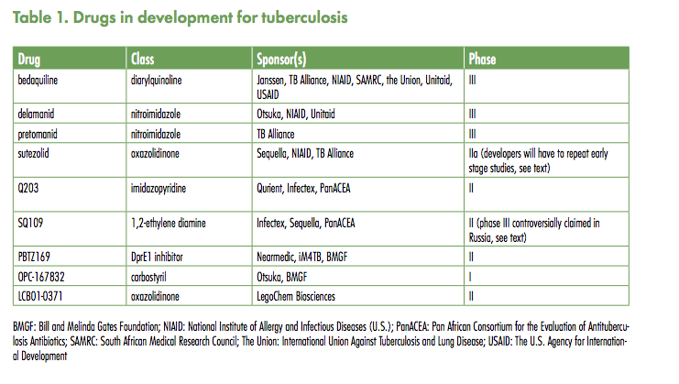
NUEVOS FÁRMACOS EN ENSAYOS CLÍNICOS
INVESTIGACIÓN
http://www.pipelinereport.org/2017/tbtx

Slide 21
FINANCIACIÓN DE LA INVESTIGACIÓN EN TB, 2016
INVESTIGACIÓN
Fuente: http://www.treatmentactiongroup.org/tbrd2017
Notes:
21
Para más información sobre las tendencias de financiación de la I+D en TB, visitar http://www.treatmentactiongroup.org/tbrd

Slide 22
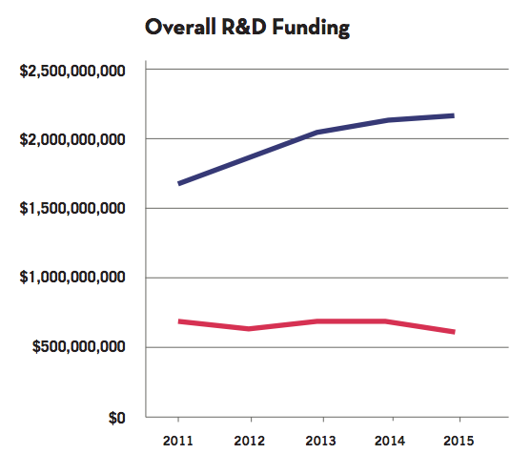
FINANCIACIÓN DE LA INVESTIGACIÓN EN TB, 2016
INVESTIGACIÓN
Fuente: http://www.treatmentactiongroup.org/tbrd2017

Slide 23
PRIORIDADES PARA LA INCIDENCIA

Slide 24
RECLAMAR MEJORES MEDICINAS
Los fármacos utilizados para tratar la TB están lejos de ser perfectas. A continuación, algunos de los motivos por los que los activistas reclaman mejores medicinas:
Problemas de adherencia
Duración del tratamiento
Toxicidad de los efectos secundarios potenciales
Difíciles de tolerar (ej: inyecciones dolorosas)
La calidad y disponibilidad de los fármacos
La interacción entre fármacos
Tasas de curación bajas para la MDR y la XDR
No existen formulaciones pediátricas apropiadas para la mayoría de medicinas de segunda línea
Muy poca información en cómo tratar MDR-TB en mujeres embarazadas o lactantes
INCIDENCIA
Notes:
Nota para el facilitador: esta lista no pretende ser exhaustiva y animamos a los facilitadores a preguntar al grupo otras brechas y retos en el tratamiento por TB

Slide 25
PRIORIDADES PARA LA INCIDENCIA
Representación de personas con VIH, niños y mujeres embarazadas en estudios clínicos y operacionales
Información clara sobre el uso óptimo de nuevos fármacos, y con qué combinaciones darse
Aumento de la financiación de la ciencia básica, últimos estadios de los ensayos clínicos e investigación operacional
Un proceso regulatorio estandarizado en los distintos países y regiones para acelerar la aprobación de tratamientos prometedores
Los fármacos, una vez desarrollados, necesitan un precio asequible y estar registrados ampliamente
Los países deben presupuestar tanto para la investigación como para la compra de los nuevos fármacos
Acceso expandido y uso compasivo de los tratamientos prometedores preaprobados para aquellas personas necesitadas a la vez que asegurar el uso apropiado de los fármacos
Inclusión rápida de las nuevas opciones terapéuticas: delamanida (incluida para niños), bedaquililna y regímenes cortos
INCIDENCIA
Notes:
Nota para el facilitador: la lista de prioridades se basa en el contexto de esta presentación y no pretende ser exhaustiva. La lista debería ser considerada en cada contexto y modificada según la audiencia

Slide 26
PUNTOS PRINCIPALES

Slide 27
APRENDIZAJES SOBRE EL TRATAMIENTO DE TB
La TB es curable
El tratamiento debe guiarse por la susceptibilidad a fármacos
Las nuevas opciones terapéuticas (regímenes cortos, bedaquilina, delamanida, linezolid, clofazimina) deben ser accesibles
Se necesita mucha más investigación
PUNTOS PRINCIPALES

Slide 28
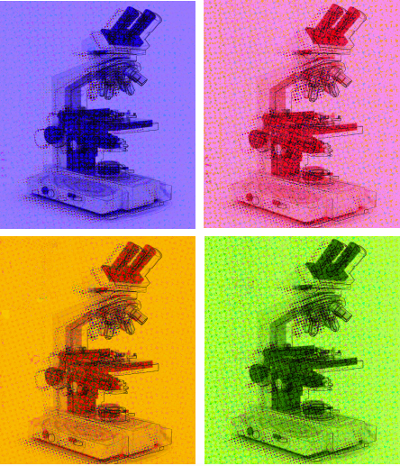
RECURSOS ADICIONALES
Treatment Action Group ha creado la “Guía para Activistas sobre Fármacos de la Tuberculosis” (en inglés) que desarrolla en más profundidad los temas de esta presentación
Acceder en:
http://www.treatmentactiongroup.org/tb/drug-guide-2016
PUNTOS PRINCIPALES

